Slide 1

RVSSN Website
Rückblick und Ausblick - Timo Wacke

Slide 2
2017 – Website sollte erneuert werden
verfolgten Ziele
Günstig
Unabhängig
Frei
Umsetzung
mit Wix
-> weniger Kollaborativ als gedacht
immerhin günstig geblieben

Slide 3
Mein Empfinden
Für Wix musste man zwar nicht programmieren können,
Aber Ordnung halten war trotzdem nicht einfach
Die meisten konnten oder wollten sich dann doch nicht einarbeiten
Es scheiterte leider oft genug daran das nicht verstanden wurde,
wie man sich anmeldet
Je länger die Website nicht gepflegt wurde
desto schwerer die Hürde sich mit ihr zu befassen
Geldverschwendung
Wenn auch wenig

Slide 4
Keiner wird Die website machen
Bei keiner einzelnen Person wird
Zeit
Skills
nötiges Material
Energie
Zusammen kommen
-> die Website muss gemeinsam gefüllt werden

Slide 5
Neue Website
Features
Learnings
Aktuelle Berichte
Verschiedenster Art
Termine
Über den RVSSN
Kontaktdaten
Fotos
Schöner sein
Mehrere Personen müssen Berichte einstellen können
Es muss maximal simpel sein etwas einzustellen
Die Website sollte programmiert sein und nicht von Wix kommen
Günstig bleiben

Slide 6
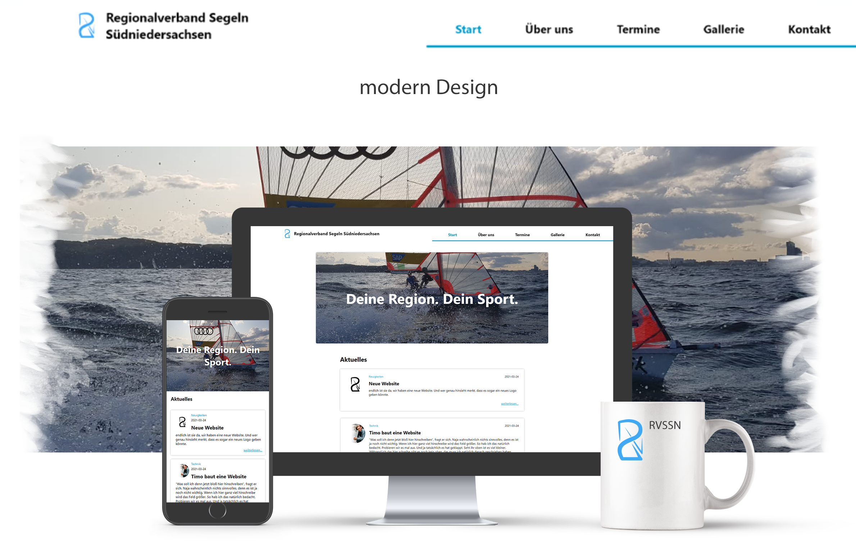

Slide 7
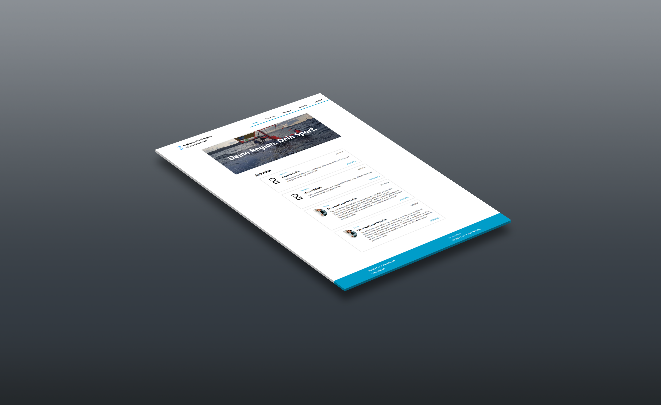

Slide 8
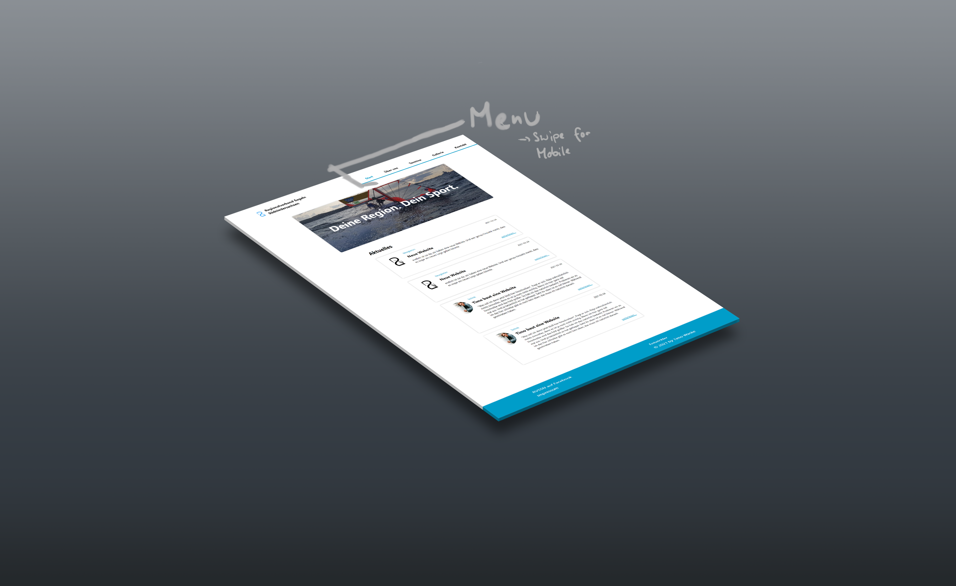

Slide 9


Slide 10


Slide 11


Slide 12



Slide 13
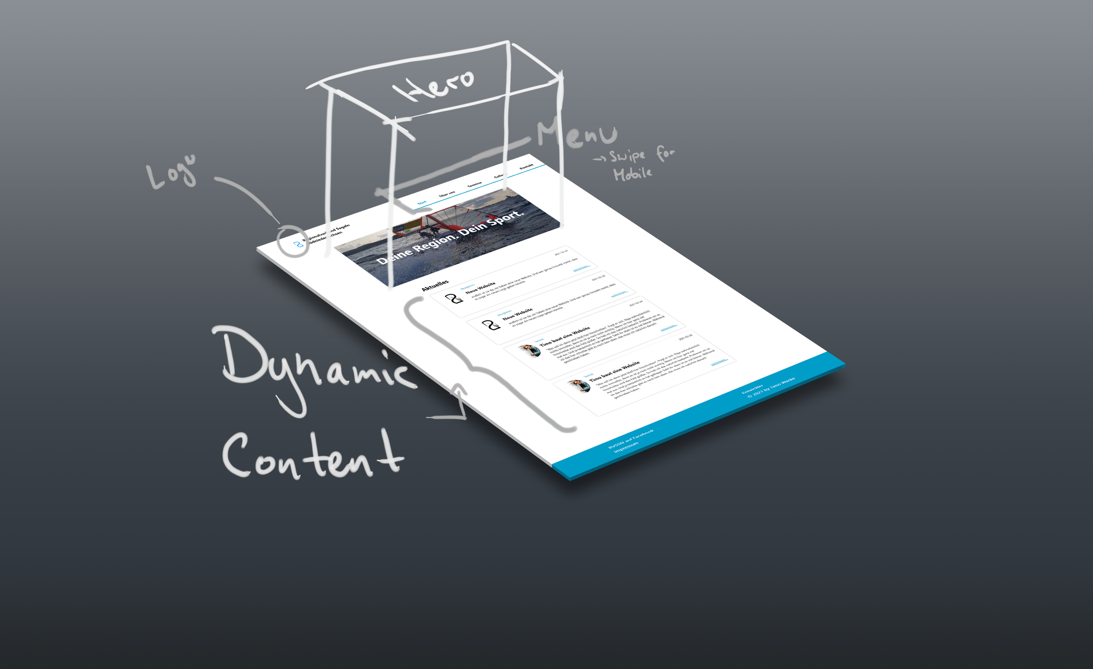

Slide 14


Slide 15
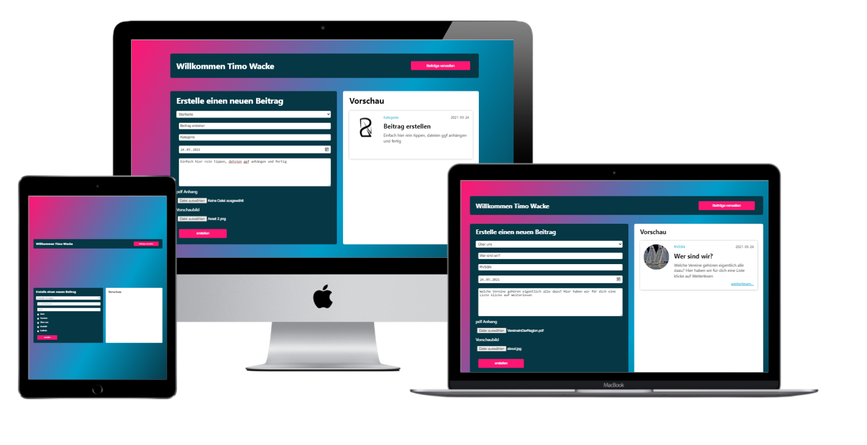

Slide 16
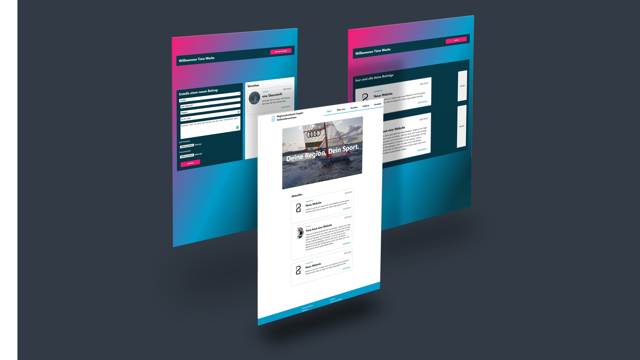

Slide 18
Live Demo
Aktueller vorläufiger Link wird in den Zoom Chat geschickt
Wer die Seite auf einem Gerät nutzten möchte auf dem er den sperrigen link jetzt nicht hat kann auch:
https://timopictures.de/present öffnen und wird weiter geleitet

